Slide 1
ANSIGTSVISIR, CE-MÆRKET

Slide 2
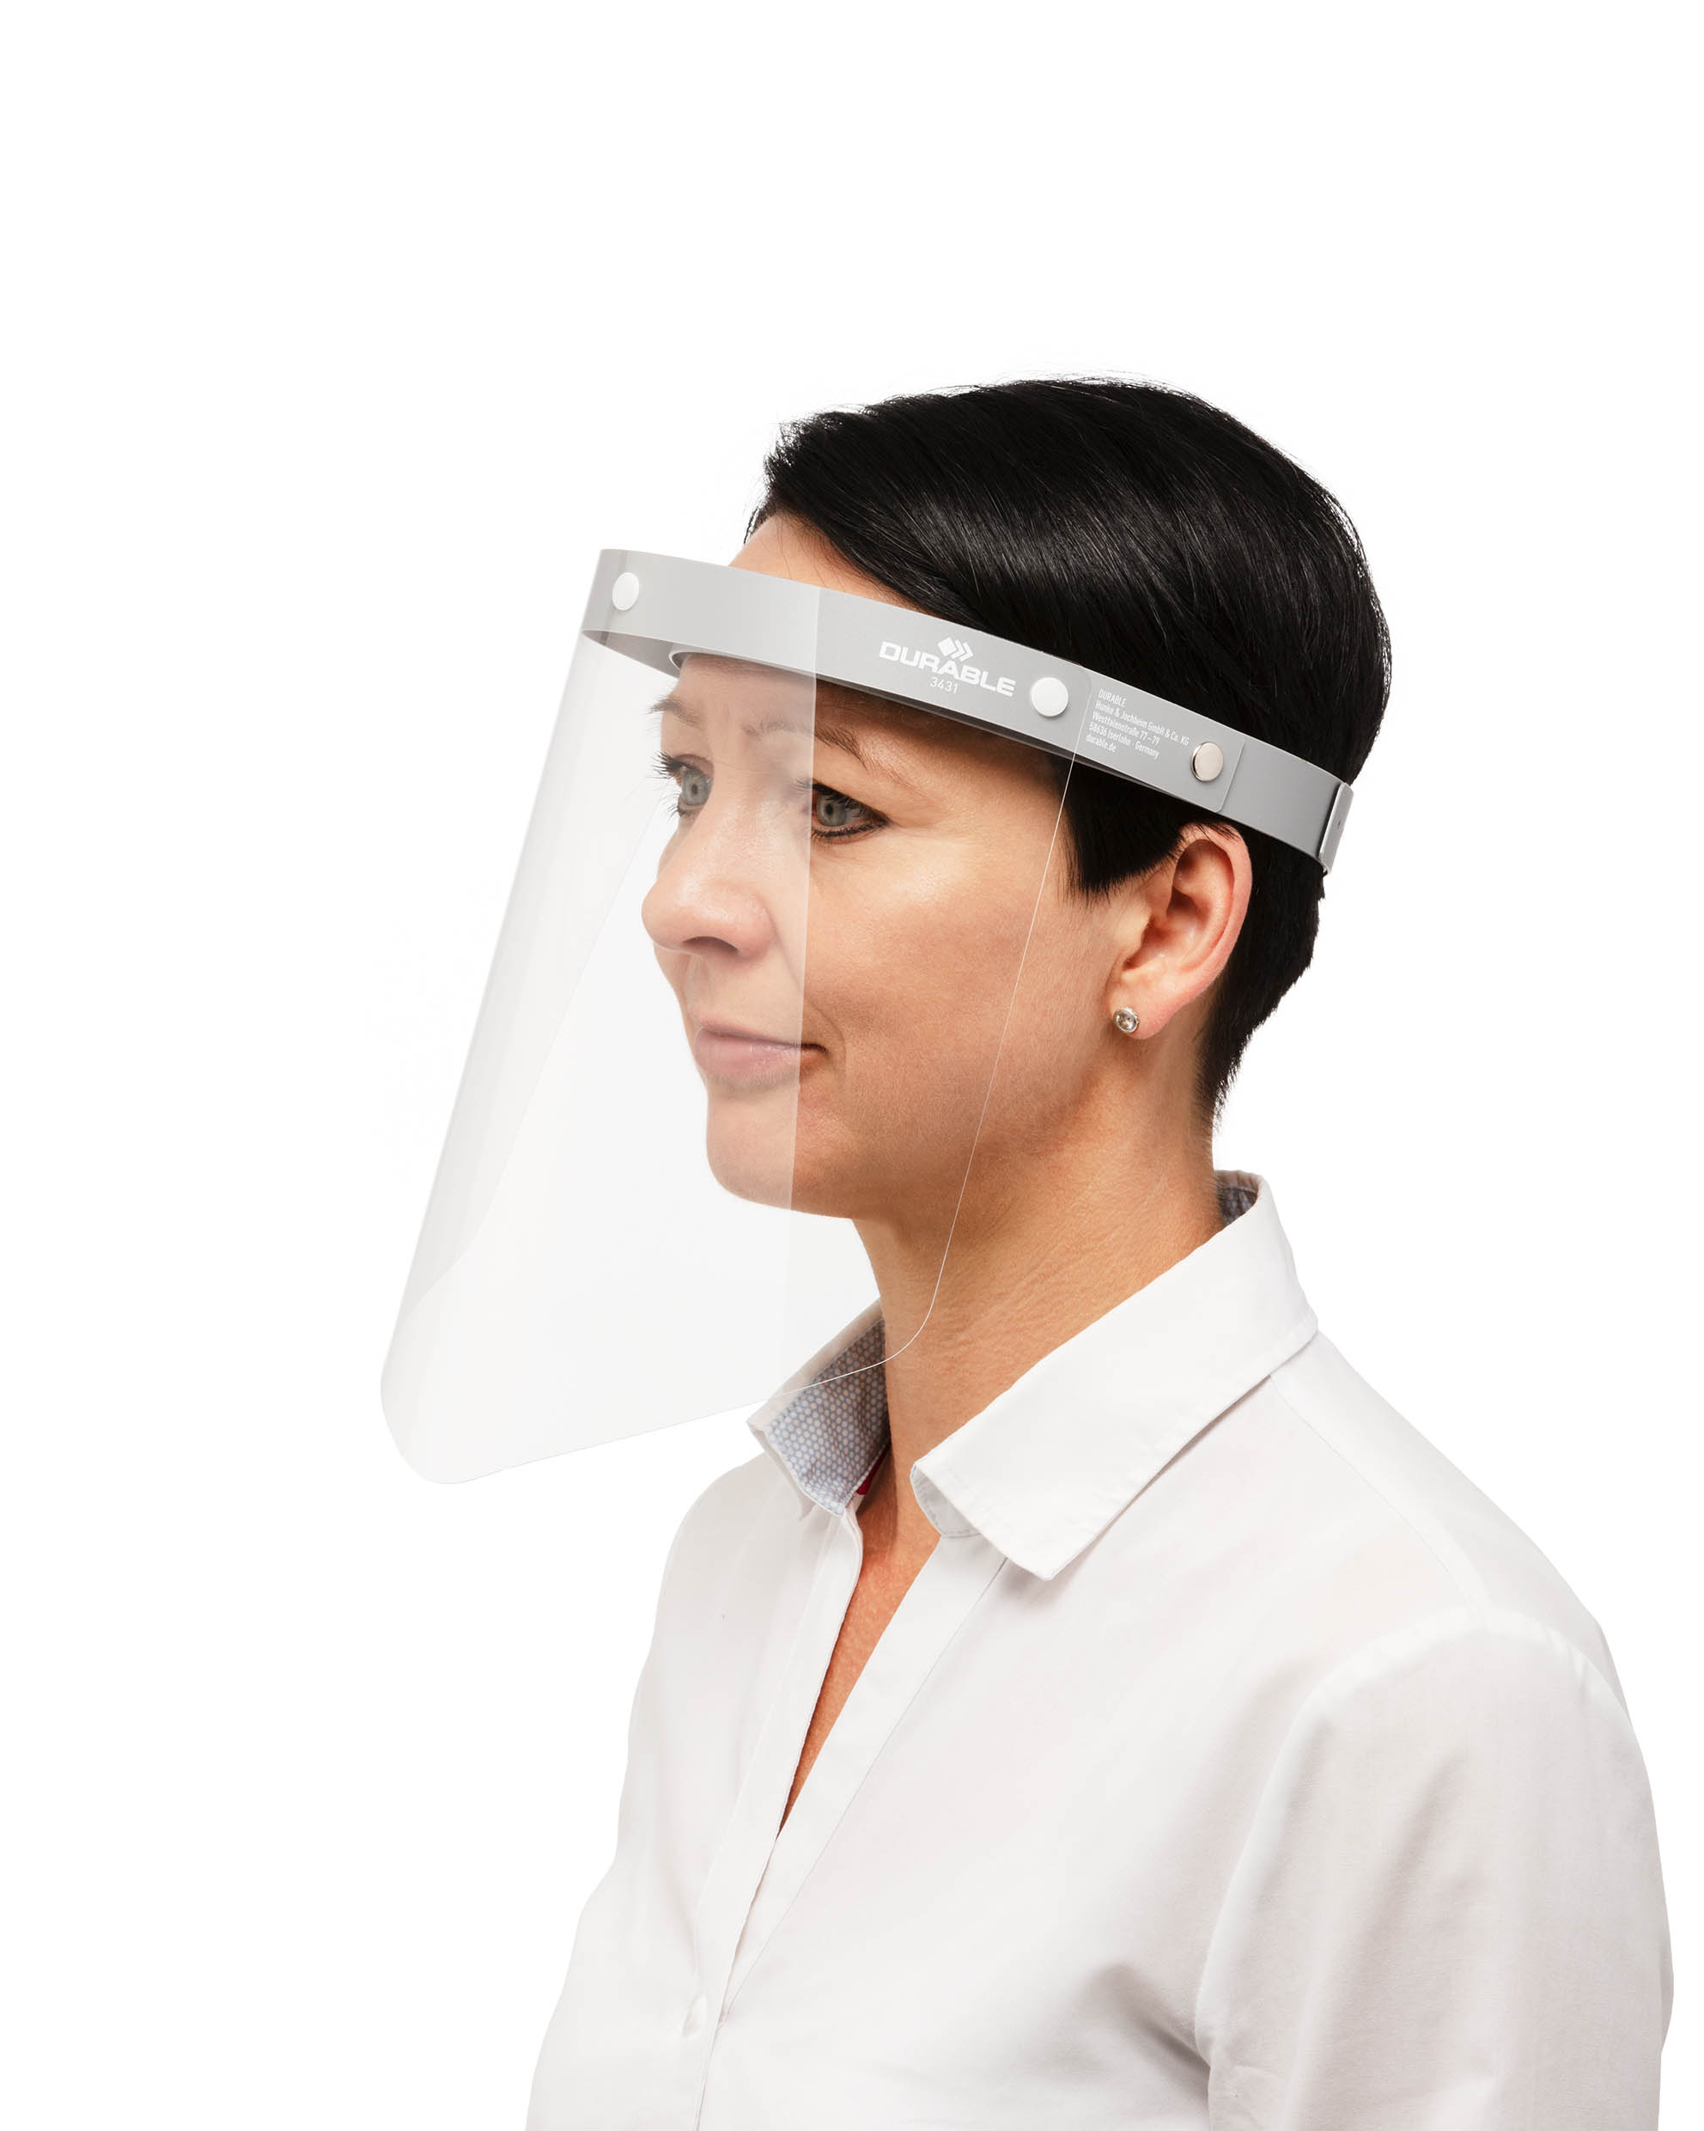
ANSIGTSVISIR, CE-MÆRKET 343110
Beskyttelse mod infektion i tæt kontakt med kolleger og kunder: CE-certificeret ansigtsvisir fra DURABLE danner en barriere, der minimerer risikoen for stænk og dråber. Ideel til brug på hospitaler og klinikker, i handel, serviceerhverv og uddannelsesinstitutioner.
CE-kompatibel PPE i henhold til (EU) 2016/425 kategori II og EN 166: 2001
Optisk klasse 1 - det højeste niveau af visuel klarhed takket være et meget transparent polycarbonat
Ansigtsvisiret dækker munden, næsen og øjnene, men ansigtsudtrykket forbliver synligt
Kan bruges behageligt med briller eller mundbind takket være afstanden mellem ansigtet og visiret, hvilket også giver god luftcirkulation, der reducerer tåge på visiret
Visiret kan løftes op (f.eks. Når du arbejder på computeren)
Bevægelsesfrihed selv med et skråt hoved
Med et selvklæbende navneetikette for let identifikation af ens personlige ansigtsvisir

Slide 3
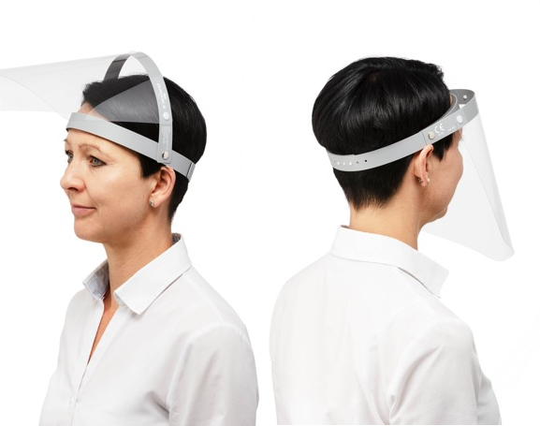
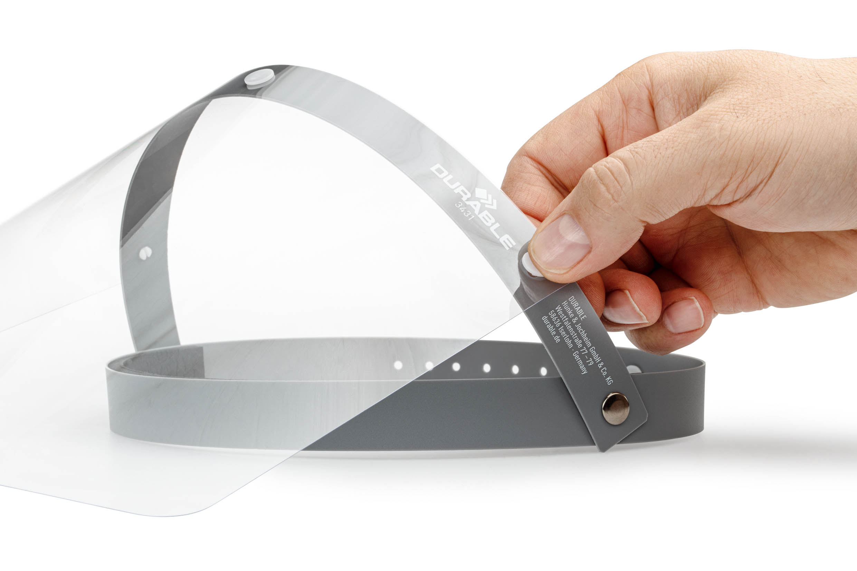
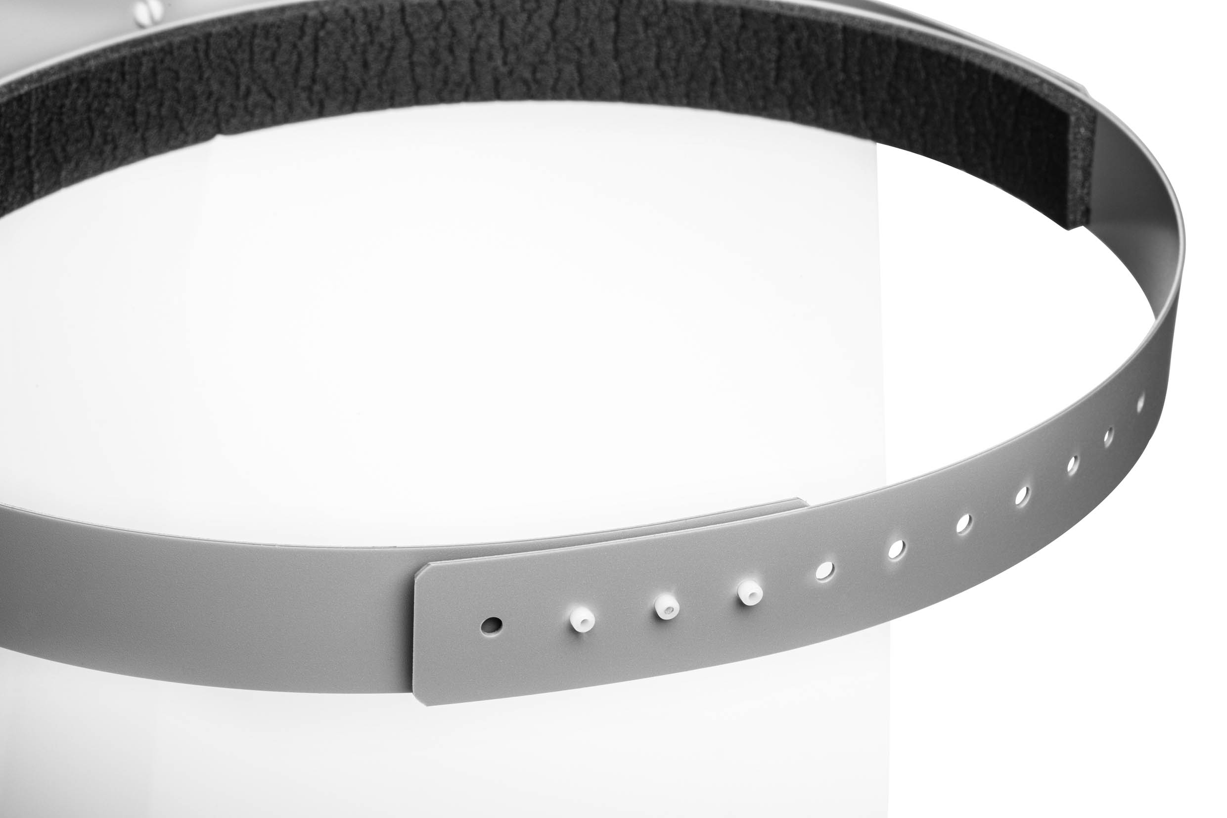
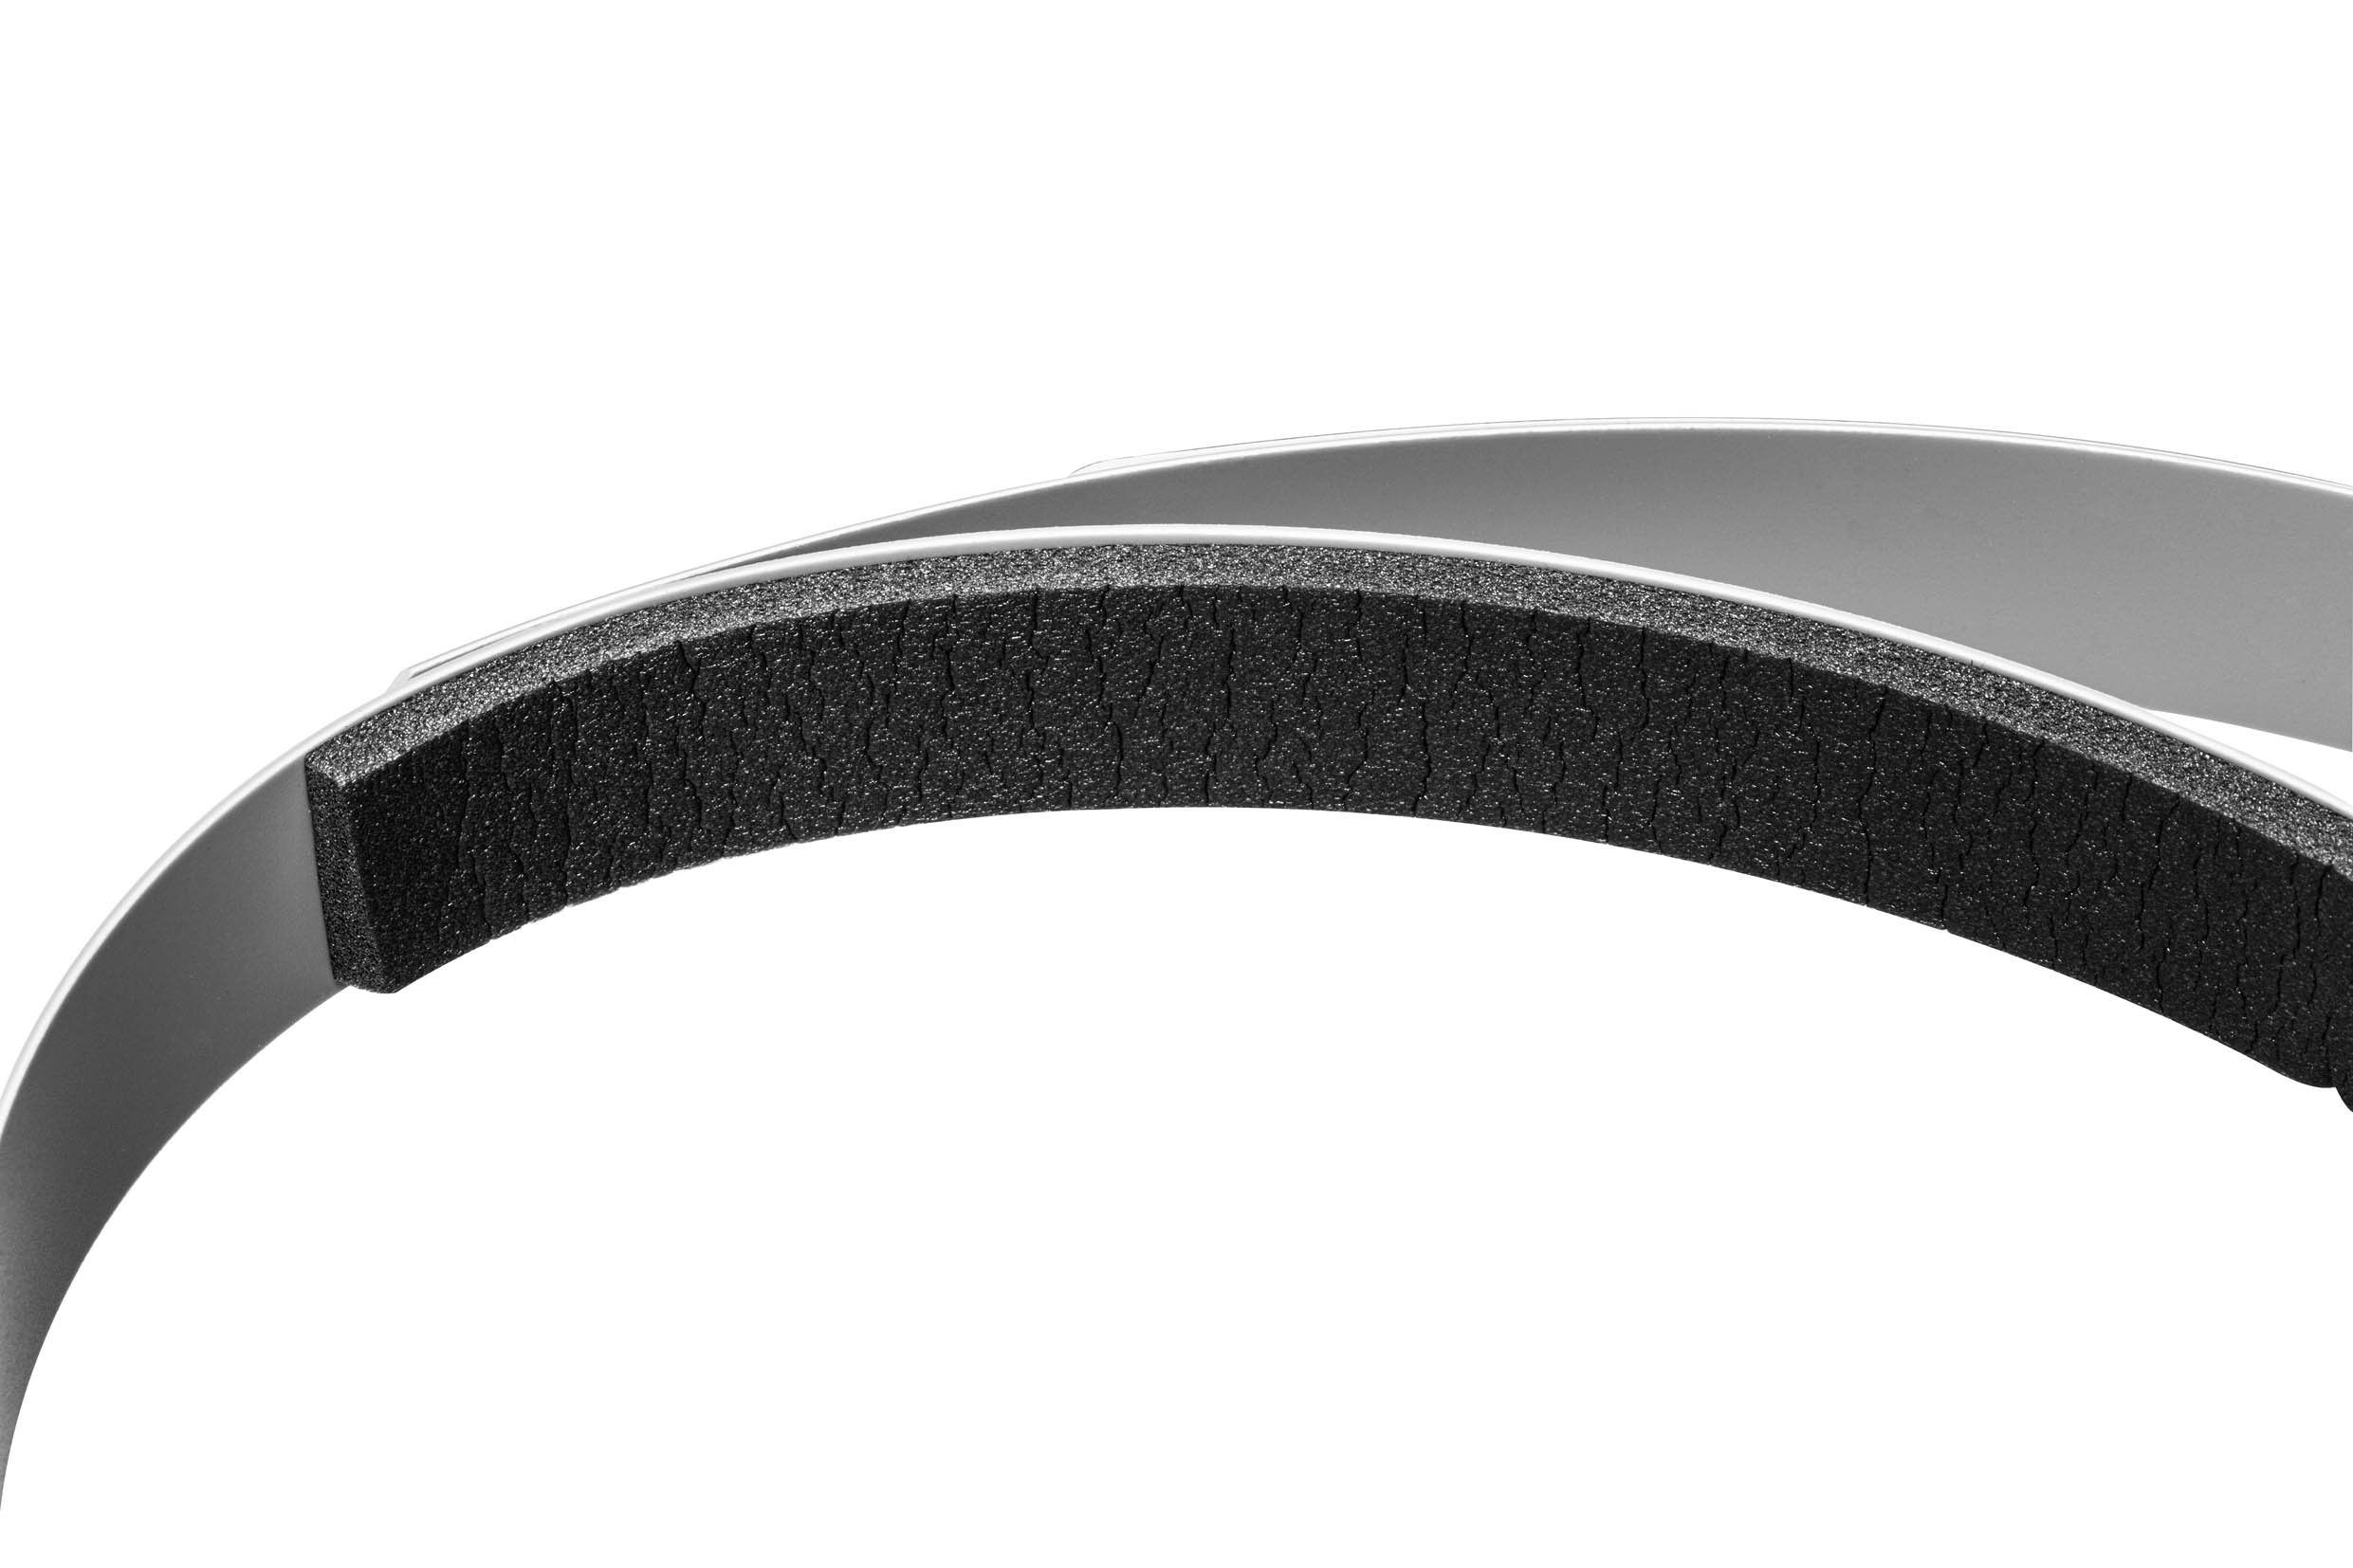
ANSIGTSVISIR, CE-MÆRKET 343110
Produktdetaljer hovedbøjle:
Enkel spænde, der er justeret til hovedet
Passer hoveder med en omkreds mellem 53-62 cm (dækker> 90% af befolkningen)
5 mm skumpolstring i panden for god komfort
Produktdetaljer plastvisir:
Kan desinficeres og genbruges
Polycarbonatvisiret er fastgjort til pandebåndet og kan let udskiftes
Visiret har en beskyttende film for at undgå ridser under transport

Slide 4
Ved lægen

Slide 5
Hos frisøren

Slide 6
På kontoret

Slide 7
I butikken

